Slide 1
任务2 猪传染性胸膜肺炎防治

Slide 2








传染性胸膜肺炎（PIP)
概述
病原
流行病学
临床症状
病理变化
诊断
防 制

Slide 3

传染性胸膜肺炎是由胸膜肺炎放线杆菌引起的一种高度接触性呼吸道传染病。
特征
  急性型：纤维素性出血性胸膜肺炎；
  慢性型：纤维素性坏死性胸膜肺炎。

Slide 4
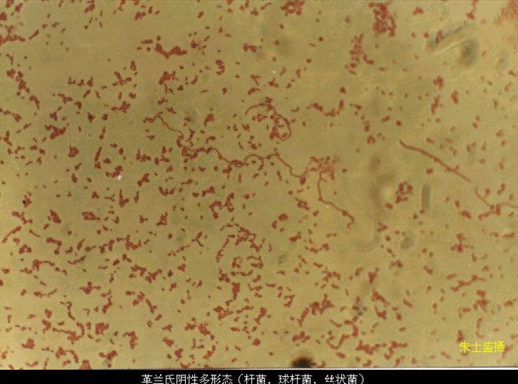

病原：胸膜肺炎放线杆菌(APP) 。
分类：巴氏杆菌科放线杆菌属。
形态：G—,带夹膜带菌毛的球杆菌，无芽胞，不运动。

Slide 5
血清型：根据荚膜多糖分类，已发现有12个血清型，我国主要以7型为主， 2、4、 5、10型也存在。
抵抗力
  抵抗力弱。一般消毒剂可杀灭。
  药物
    敏感药物：头孢类、壮观霉素、螺旋霉素、林可霉素、氟苯尼考、链霉素、卡那霉素等。
    对氨苄西林、四环素、喹诺酮类、磺胺类药常引起耐药。

Slide 6

易感动物：仅猪易感。
  各种年龄猪均易感，以生长阶段和育肥阶段（2～6个月龄）猪只较为常见；
  重症病例多发生于育肥后期猪和母猪，保育猪较少发生。

Slide 7
传染来源：病猪和带菌猪。
  亚临床感染的母猪是病原的贮存宿主，其所生仔猪11日龄时即可从扁桃体检出细菌新购进仔猪感染的主要来源。
  猪场初次发病多数是由于引入带菌猪、慢性感染猪。
  病菌主要存在于患猪的呼吸道（如扁桃体和鼻腔）和鼻液中。

Slide 8
传播途径：呼吸道，直接接触或通过飞沫传播。
流行特点
  季节性：明显，多发于4～5月和9～11月。
  猪场一旦出现本病，常反复发生，不易根除。
诱发因素
  气候突变，饲养密度大，通风不良，卫生不良等是诱发本病的重要因素。
  本病常与传染性萎缩性鼻炎、链球菌病发生混合感染。

Slide 9

分最急性型、急性型、亚急性型和慢性型三种。
潜伏期：一般1～7天。
最急性型
  突然发病。
  开始体温升高41℃以上，精神沉郁，不食，短时的轻度腹泻和呕吐。
  后期呼吸高度困难，常呈犬坐姿势，张口结舌，从口鼻流出红色泡沫样分泌物。
  脉搏增数，心衰，耳、鼻及四肢皮肤呈蓝紫色。
  一般在24～36小时死亡，个别幼猪死前见不到症状，病死率高达80%～100%。

Slide 10
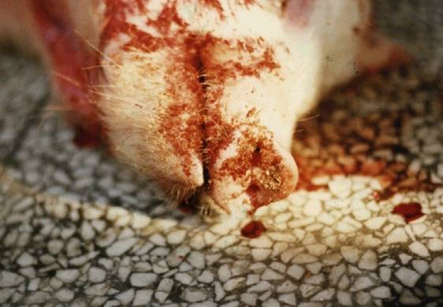
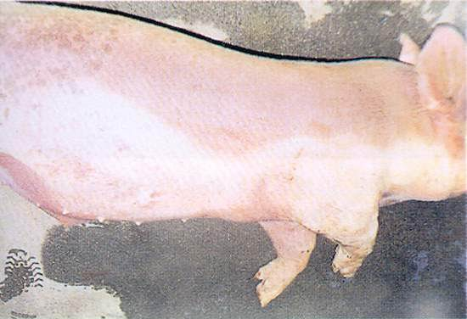
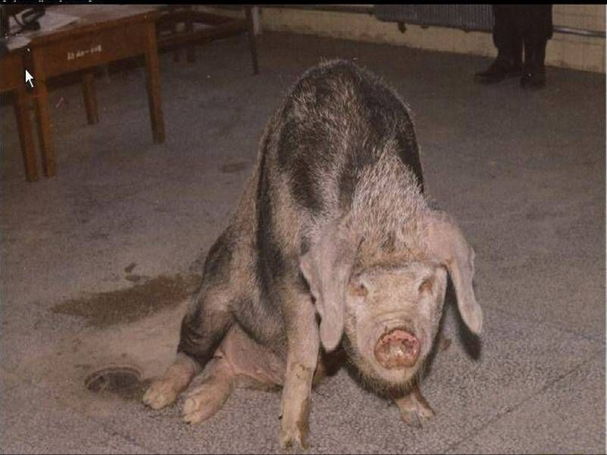

Slide 11
急性型
  体温升高40.5～41℃，拒食；
  呼吸困难，咳嗽；
  心衰；
  病程长短不定，可转为亚急性或慢性。
亚急性和慢性型
  通常由急性型转变而来；
  不自主的咳嗽或间歇性咳嗽，异常呼吸；
  病程几天乃到1周，或治愈或恶化；耐过者生长迟缓；
  一旦有其他病原体继发感染，可使症状加重。
最初暴发本病时，可见到流产，个别猪可发生关节炎、心内膜炎和不同部位的脓肿。

Slide 12
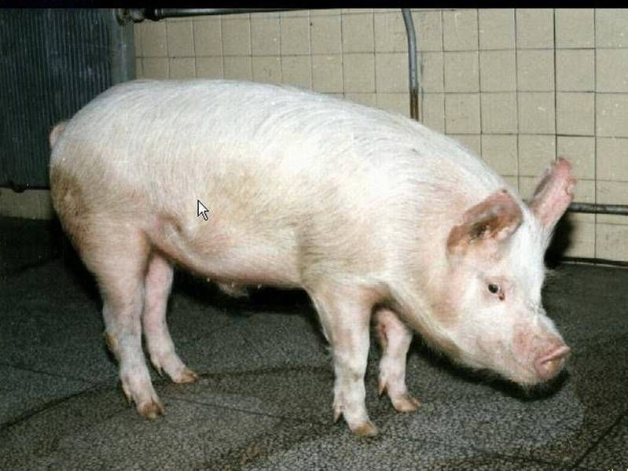

Slide 13

主要为纤维素性肺炎和胸膜炎
  肺广泛性充血、出血、水肿和肝变。
  气管和支气管内有大量红色液体和纤维素凝块。
  胸膜表面有广泛性纤维素沉积，胸腔积液呈血色。

Slide 14
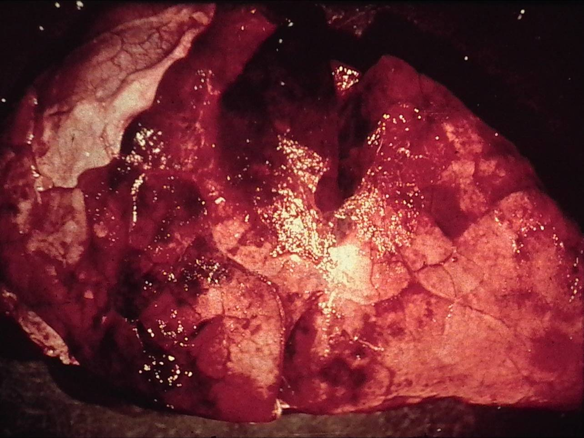
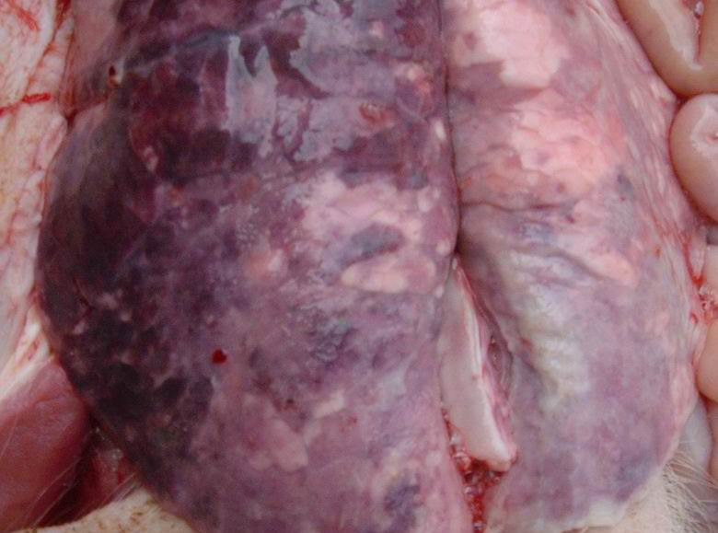
最急性型
  气管和支气管内充满红色泡沫状液体，气管黏膜水肿、出血、变厚；
  肺炎多为双侧性，肺脏充血、出血、水肿，后期肺炎病灶变硬、变暗；
  纤维素性胸膜炎不明显，胸腔和心包腔充满浆液性或血色渗出物。

Slide 15
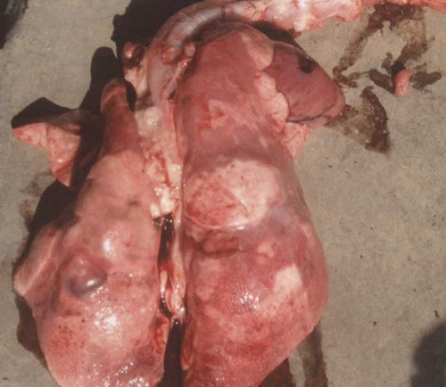
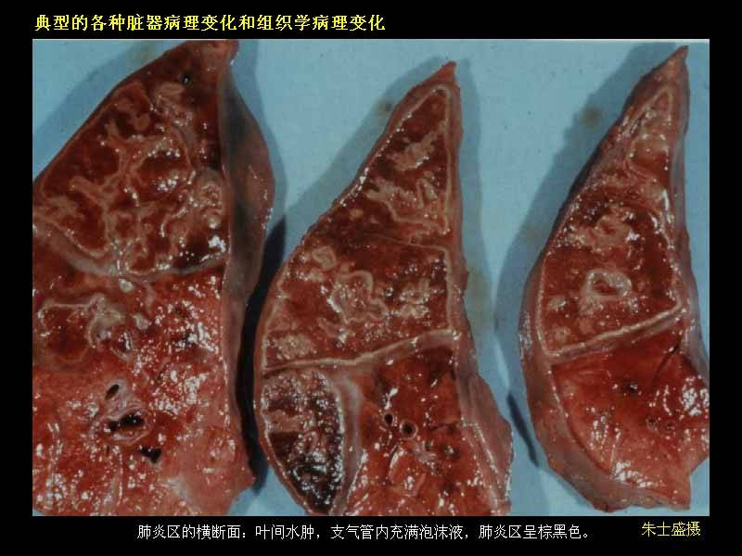
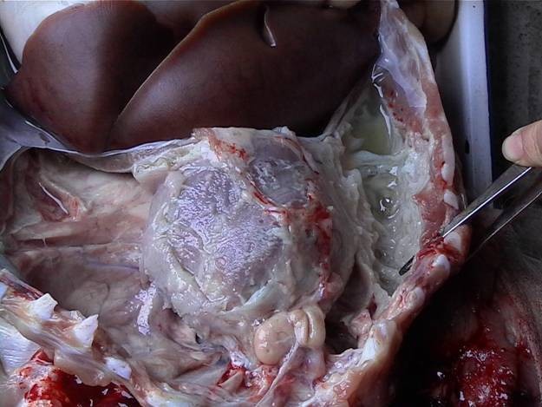
急性型：纤维素性出血性或纤维素性坏死性支气管肺炎。
  肺脏病变区有纤维素渗出、坏死和不规则的出血，有界限明显的坏死和脓肿，肺间质增宽。
  纤维素性胸膜肺炎可蔓延整个肺脏,使肺和胸膜粘连，常伴发心包炎。
  肝脾肿大,色变暗,有的腹腔出现大量纤维素性渗出物。

Slide 16
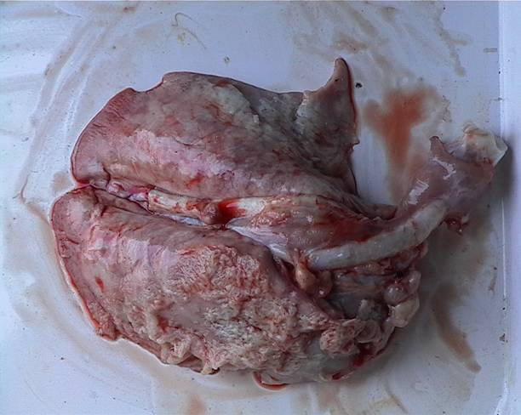
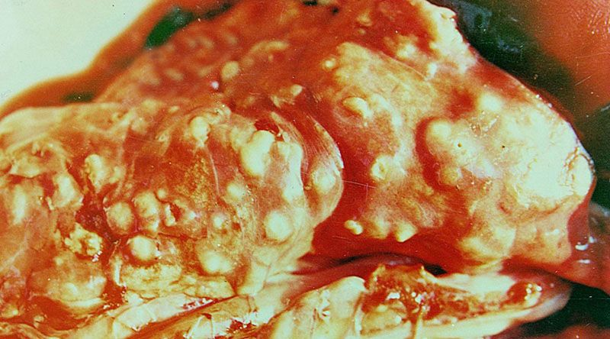
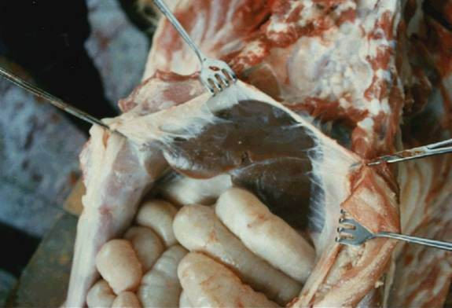
亚急性和慢性型：可见肺炎病灶硬化或坏死,表面有结缔组织化的附着物,肺炎病灶与胸膜粘连。

Slide 17

现场诊断
  流行特点：发生突然与传播迅速；
  临床症状：高热和严重呼吸困难,早期发现个别猪死前从口鼻流出带血性的泡沫样分泌物,死亡率高；
  病理变化：肺脏和胸膜有特征性的纤维素性坏死和出血性肺炎、纤维素性胸膜炎。

Slide 18
实验室诊断
  病原检查和血清学诊断。
鉴别诊断：应与猪肺疫、喘气病相区别。
  猪肺疫为急性败血症，咽喉部有炎性浸润肿胀，细菌学检查呈两极着色球杆菌，肺充血等变化。
  猪喘气病一般不发热，精神食欲尚好，肺部有对称性胰样病变。

Slide 19

生物安全
  坚持自繁自养，加强饲管，应用全价料，减少避免各种应激因素，搞好清洁卫生工作，定期消毒，严格检疫等。
免疫接种：使用传染性胸膜肺炎多价灭活苗。
  后备公母猪在6个月龄首免，3周后重复1次。
  仔猪断奶前首免，2～3周后再加强一次，肌注2ml。
发病猪应用抗生素治疗。
  首选头孢类，林可+卡那，严重加地米或壮观霉素，肌注。
  配料：氟苯尼考（亦可肌注）
  饮水：林可，连用3～5天。

